Slide 1


人教版 数学 七年级 上册
第一章 有理数
1.2.2 数轴
七年级xx班 主讲：xxx

Slide 2
新知探究
问题
在一条东西向的马路旁，有一个汽车站牌，汽车站牌东侧 3 m 和 7.5 m
处分别有一棵柳树和一根交通标志杆，汽车站牌西侧 3 m 和 4.8 m 处分别
有一棵槐树和一根电线杆，试画图表示这一情境．
汽车站牌
可以作为基准点来确定表示其他物体的点的位置．
？

Slide 3
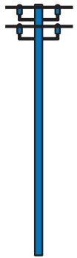
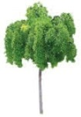



新知探究
问题
在一条东西向的马路旁，有一个汽车站牌，汽车站牌东侧 3 m 和 7.5 m
处分别有一棵柳树和一根交通标志杆，汽车站牌西侧 3 m 和 4.8 m 处分别
有一棵槐树和一根电线杆，试画图表示这一情境．
西
E
D
O
A
B
C
东
3
3
4.8
7.5

Slide 4
新知探究
思考
如何用数简明地表示柳树、交通标志杆、槐树、电线杆与汽车站牌
的相对位置关系(方向、距离)？
西
E
D
O
A
B
C
东
3
3
4.8
7.5

Slide 5
新知探究
思考
如何用数简明地表示柳树、交通标志杆、槐树、电线杆与汽车站牌
的相对位置关系(方向、距离)？
电线杆
槐树
汽车站牌
柳树
交通标志杆
西
E
D
O
A
B
C
东
－4.8
－3
3
0
1
3
3
7.5
4.8
7.5

Slide 6
新知探究
思考
基准点
E
D
O
A
B
C
-4.8
-3
0
1
3
7.5
0 是正数和负数的分界，可以作为基准点．
数的符号可以用来表示方向．

Slide 7
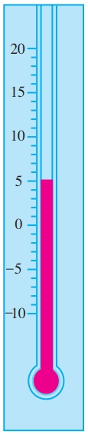

新知探究
温度计可以看作表示正数、0 和负数的直线．
零上摄氏度
表示 1 ºC——
单位长度．
在标准大气压下，
冰水混合物的温度规
定为 0 ºC——温度的
基准点．
零下摄氏度

Slide 8
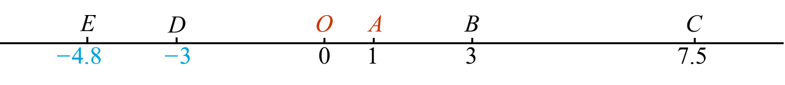
新知探究
思考
这两条直线有什么共同点呢？
都有基准点(表示 0 的点)，规定了正负方向，规定了单位长度．

Slide 9
新知探究
在数学中，可以用一条直线上的点表示数，它满足以下三个条件：
(1)在直线上任取一个点表示数 0，这个点叫作原点.
原点
0

Slide 10
新知探究
在数学中，可以用一条直线上的点表示数，它满足以下三个条件：
(2)通常规定直线上从原点向右(或上)为正方向，从原点向左(或
下)为负方向.
原点
正方向
0

Slide 11
新知探究
在数学中，可以用一条直线上的点表示数，它满足以下三个条件：
(3)选取适当的长度为单位长度，直线上从原点向右，每隔一个单位
长度取一个点，依次表示 1，2，3，…；从原点向左，用类似方法依次
表示－1，－2，－3，… ．
原点
正方向
－6
－5
－4
－3
－2
－1
0
1
2
3
4
5
6
7
8
单位长度

Slide 12
新知探究
(1)在直线上任取一个点表示数 0，这个点叫作原点.
(2)通常规定直线上从原点向右(或上)为正方向，从原点向左(或下)为负方向.
(3)选取适当的长度为单位长度，直线上从原点向右，每隔一个单位长度取一个
点，依次表示 1，2，3，…；从原点向左，用类似方法依次表示 －1，－2，－3，…．
像这样，规定了原点、正方向和单位长度的直线叫作数轴.
原点
正方向
－6
－5
－4
－3
－2
－1
0
1
2
3
4
5
6
7
8
单位长度

Slide 13
新知探究
概念
原点
正方向
单位长度
？
没有基准点
1？
－5
－4
－3
－2
－1
0
1
2
3
4
5
1？
－6
－5
－4
－3
－2
－1
0
1
2
3
4

Slide 14
新知探究
概念
原点
正方向
单位长度
？
无法判断正负
1？
－5
－4
－3
－2
－1
0
1
2
3
4
5
1？
5
4
3
2
1
0
－1
－2
－3
－4
－5

Slide 15
新知探究
概念
原点
正方向
单位长度
？
无法判断数值
1？
－5
－4
－3
－2
－1
0
1
2
3
4
5
1？
－2
－1
0
1
2

Slide 16
新知探究
概念
原点
正方向
单位长度
数轴：
原点
正方向
－6
－5
－4
－3
－2
－1
0
1
2
3
4
5
6
7
8
单位长度

Slide 17
新知探究
思考
如何描述数轴上的点相对于原点的位置呢？
2
1
－2
－1
0
1
2
1 在原点上方
－2 在原点下方
1 在原点右侧
－2 在原点左侧
0
－1
－2
原点将数轴(除原点外)分为两部分，其中正方向一侧的部分叫作数轴的正半轴；另一侧的部分叫作数轴的负半轴．

Slide 18
新知探究
思考
有理数可以用数轴上的点表示．
如何在数轴上找到表示某一有理数的点呢？
6.5
？
表示 6.5 的点
数轴的正半轴上
与原点的距离是 6.5 个单位长度
？
与原点的距离是 个单位长度
表示 的点
数轴的负半轴上
6.5
－6
－5
－4
－3
－2
－1
0
1
2
3
4
5
6
7
8

Slide 19
例题精讲
例 画出数轴，并在数轴上表示下列各数：
3，－4，4，0.5，0， ，－1．
-1
0.5
－4
0
3
4
－5
－4
－3
－2
－1
0
1
2
3
4
5
表示 0.5 的点
数轴的正半轴上
与原点的距离是 0.5 个单位长度
表示 的点
数轴的负半轴上
与原点的距离是 个单位长度

Slide 20
拓展提升
归纳
a 是一个正数
任意有理数，都可以用数轴上的点来表示.
表示 a 的点
数轴的正半轴上
与原点的距离是 a 个单位长度
a
－3
－2
－1
0
1
2
3
表示 －a 的点
数轴的负半轴上
与原点的距离是 a 个单位长度
－a
－3
－2
－1
0
1
2
3

Slide 21
课堂小结
回顾本节课所学内容，请回答以下问题：
(1)什么是数轴？
(2)本节课的学习过程中蕴含着重要的数形结合思想，它是如何体
现的？

Slide 22
课堂小结
小结
规定了原点、正方向、单位长度的一条直线叫作数轴.
原点
正方向
－6
－5
－4
－3
－2
－1
0
1
2
3
4
5
6
7
8
单位长度
有理数
数轴上的点
数形结合
数
形
数轴
符号、
符号后数字
方向、距离

Slide 23
课后任务
教科书第 11 页，练习第 2，3，4 题．

Slide 24

路虽远 行者将至
事虽难 做者必成

